Slide 1
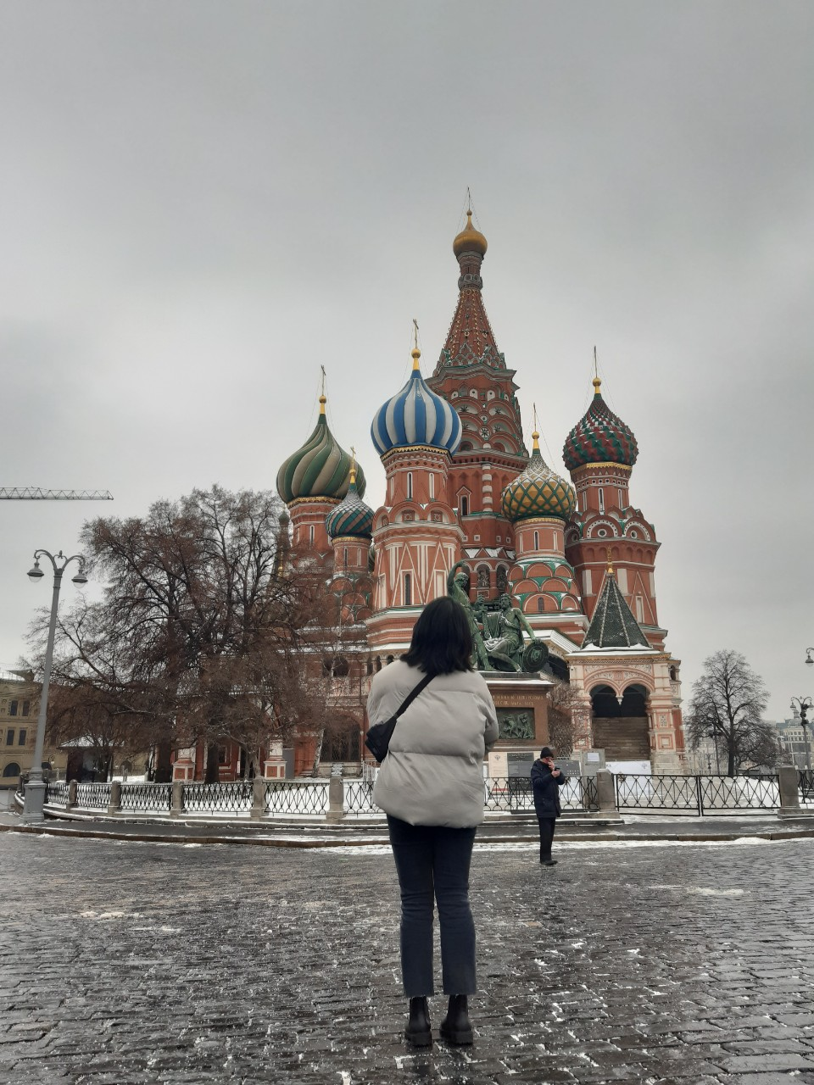
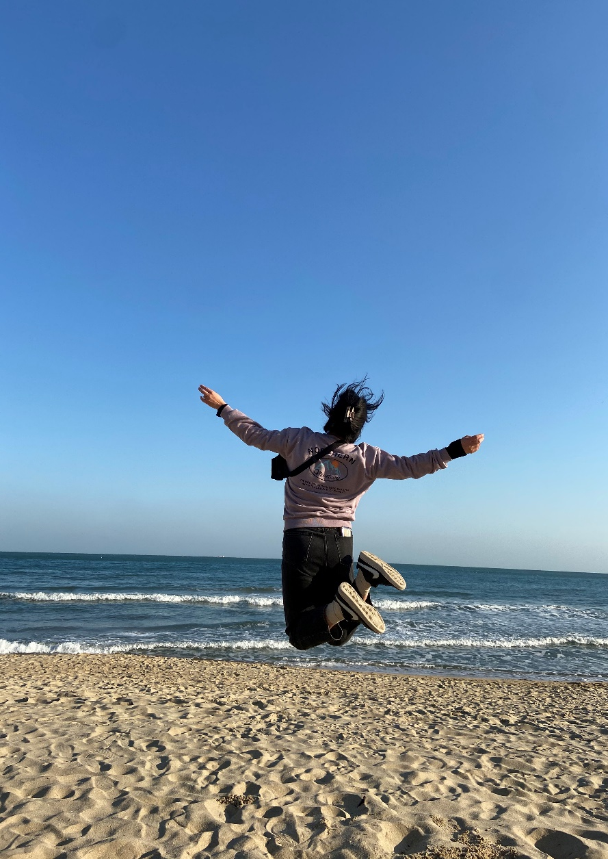
Choi Hye Ryeon

Slide 2
루루루루룰라라라

